Slide 1
UNIVERSIDAD AUTÓNOMA DEL ESTADO DE MÉXICO
FACULTAD DE TURISMO Y GASTRONOMÍA
LICENCIATURA EN GASTRONOMÍA
UNIDAD DE APRENDIZAJE: Métodos y Técnicas de Investigación
MATERIAL DIDÁCTICO: SOLO VISION PROYECTABLE DIAPOSITIVAS
TÍTULO: HISTORIA DE VIDA
AUTOR: DR. RUBÉN DURÁN CARBAJAL
Toluca, México a 30 de mayo de 2019

Slide 2
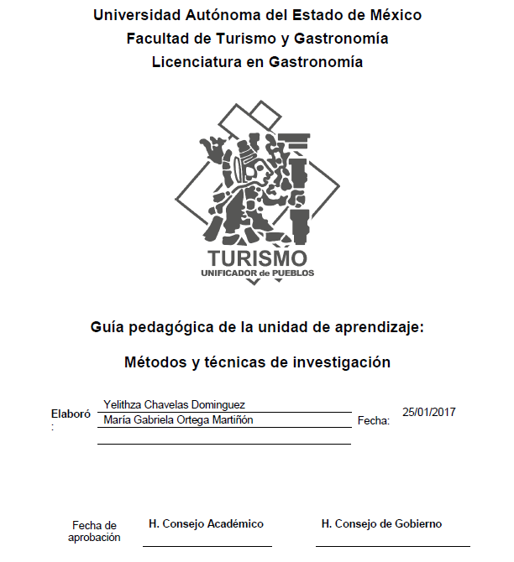
Guía Pedagógica

Slide 3
Guion explicativo
La Unidad de Aprendizaje Métodos y Técnicas de Investigación en su Unidad de Competencia II, aborda los métodos más frecuentes en la investigación cualitativa; entre ellos, la historia de vida.
Comprender la vida de las personas que tienen que ver con la gastronomía nos ayuda a valorar las diferentes manifestaciones de ésta; que van, de la comida popular hasta la gourmet.
La historia de vida permite conocer a las personas en su mundo, y su importancia en el cuidado de recetas artesanales. Éstas en su conjunto representan un patrimonio gastronómico que no debe perderse.
Este material nos van dando una idea de la importancia de realizar investigación en la gastronomía, la falta de una metodología propia, puede subsanarse a través de la investigación que vea a las personas como actores principales y, su conocimiento como punto de partida hacia otros conocimientos.

Slide 4
Presentación del programa Métodos y Técnicas de la Investigación 2019-A
(Licenciatura en Gastronomía)
Con fundamento en el capítulo segundo del Reglamento de Estudios Profesionales de la Universidad Autónoma del Estado de México, el programa de estudios es un documento oficial que estructura y detalla los objetivos de aprendizaje y los contenidos establecidos en el plan de estudios, y que son esenciales para el logro de los objetivos del programa educativo y el desarrollo de competencias profesionales que señala el perfil de egreso. Es un referente para definir las estrategias de conducción del proceso de enseñanza-aprendizaje, el desarrollo de formas de evaluación y acreditación de los estudios, la elaboración de materiales didácticos y los mecanismos de organización de la enseñanza. Es de esta manera que se presenta el programa de estudios de la unidad de aprendizaje (UA) de métodos y técnicas de investigación social, que apoya la comprensión, explicación y construcción del conocimiento. Esta UA permitirá al estudiante profundizar, distinguir y aplicar durante sus estudios profesionales distintos métodos y técnicas de investigación, tanto cuantitativos, como cualitativos con un componente ético. De tal forma que los alumnos desarrollen habilidades y competencias para la elaboración de trabajos académicos y de divulgación, mediante la identificación, organización, ordenamiento y sistematización de información documental y de campo. Este programa está integrado por tres unidades, cuyos contenidos refieren una secuencia, que obedece a sus objetivos y contenidos que parten en la explicación de los alumnos; desde el qué y para qué investigar, considerando los procedimientos metodológicos de los métodos como la inducción, deducción, hipotético deductivo y dialéctico, hasta aquellos que implican un trabajo más directo con el objeto de estudio, donde se destaca al final los enfoques en las investigaciones sociales, es decir, lo cualitativo y lo cuantitativo. La segunda parte son los procedimientos de un trabajo de investigación, a través de la identificación de técnicas de investigación documentales y de campo en los enfoques tanto cuantitativos como cualitativos.

Slide 5
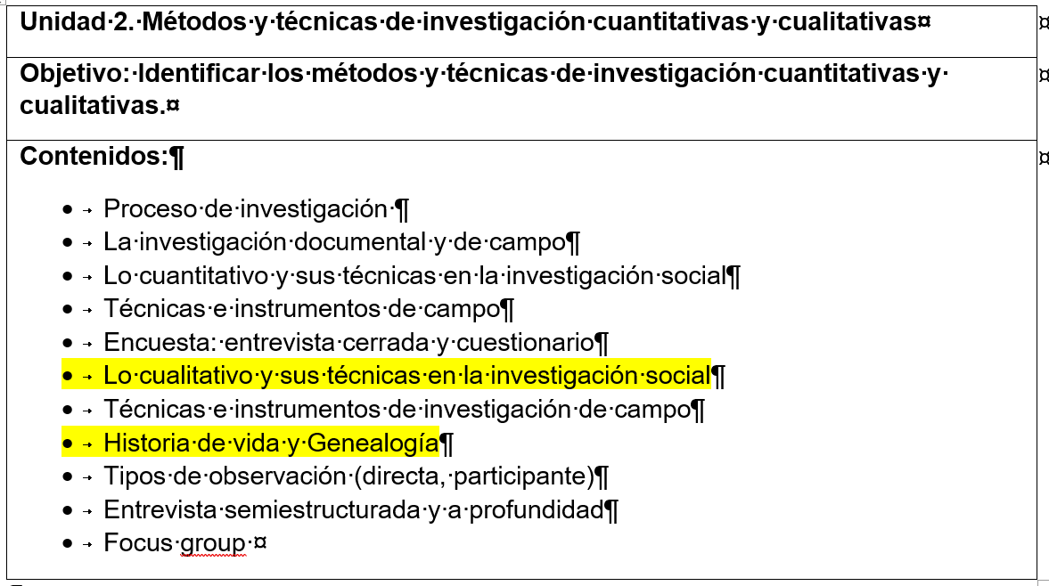
Unidad de competencia III-Investigación cualitativa-métodos

Slide 6
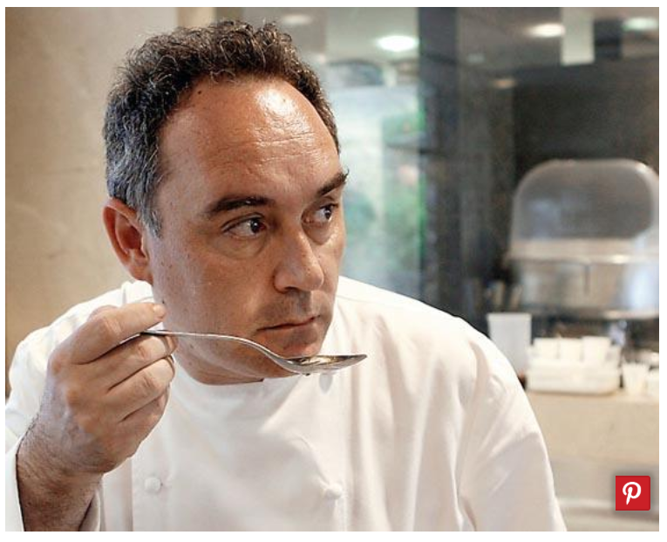
INVESTIGACIÓN CUALITATIVA
MÉTODO HISTORIA DE VIDA
https://diariodegastronomia.com/ferran-adria-la-cocina-convertida-en-arte/

Slide 7
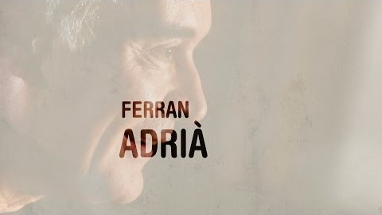
El inicio

Slide 8
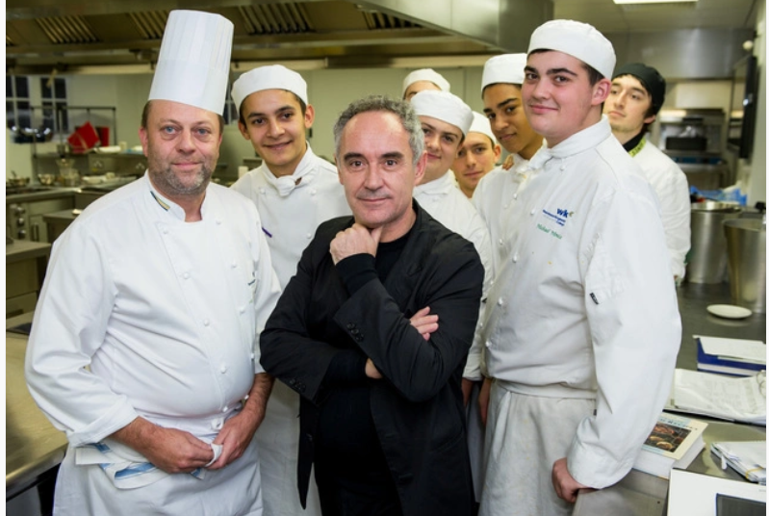
La investigación cualitativa
La investigación cualitativa es humanista, es la búsqueda de información por medio de metodologías cuyo objetivo es conocer, comprender e interpretar los significados de las relaciones formadas en la mente de las personas.
https://www.vix.com/es/imj/gourmet/6843/ferran-adria-el-mejor-chef-del-mundo

Slide 9
Otras ideas sobre la investigación cualitativa
“Si estudiamos a las personas cualitativamente, llegamos a conocerlas en lo personal y a experimentar lo que ellas sienten en sus luchas cotidianas en la sociedad. Aprendemos sobre conceptos tales como belleza, dolor, fe, sufrimiento, frustración y amor, cuya esencia se pierde en otros enfoques investigativos.” (TAYLOR y BOGDAN, 1990: 21)

Slide 10
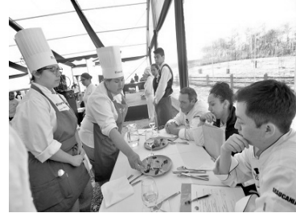
El protagonista en la investigación cualitativa
El sujeto es el centro de la investigación de corte cualitativo; además de su relación con los demás.
http://www.inacap.com/&modtportalvp/tp_modulos/tpm_noticias/tpm_imprimir.php?ncod=52850=5307

Slide 11
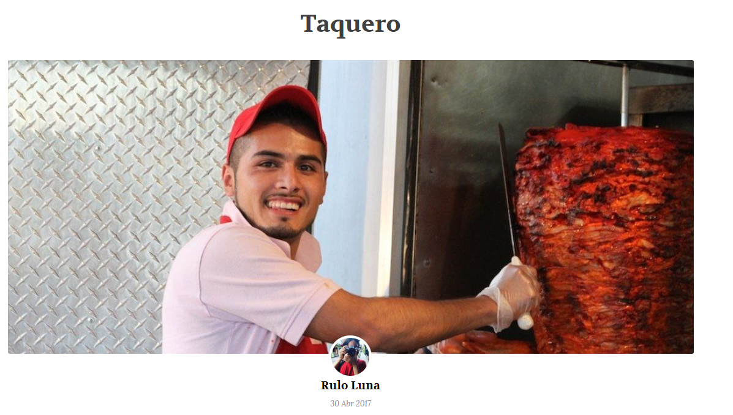
La historia de vida
Aportan comprensión sobre el modo en que actúan los sujetos.
https://matadornetwork.com/es/como-encontrar-la-felicidad-en-la-ciudad-de-mexico-en-32-sencillos-pasos/taquero/

Slide 12
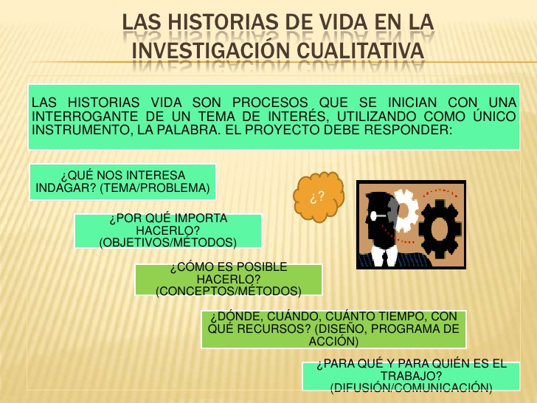
La historia de vida en la investigación gastronómica
https://www.bing.com/images/search?view=detailV2&ccid=SUTbKhLS&id=8F1897E5C0249868A2A0CD96525F7606A84F1BEA&thid=OIP.SUTbKhLSKnJRRhEWv7VZoQEgDY&q=historia+de+vida+en+la+investigacion+gastronomica&simid=607995074022408985&selectedIndex=0&ajaxhist=0
Nos ayuda a conocer los actores que hacen posible la gastronomía.

Slide 13
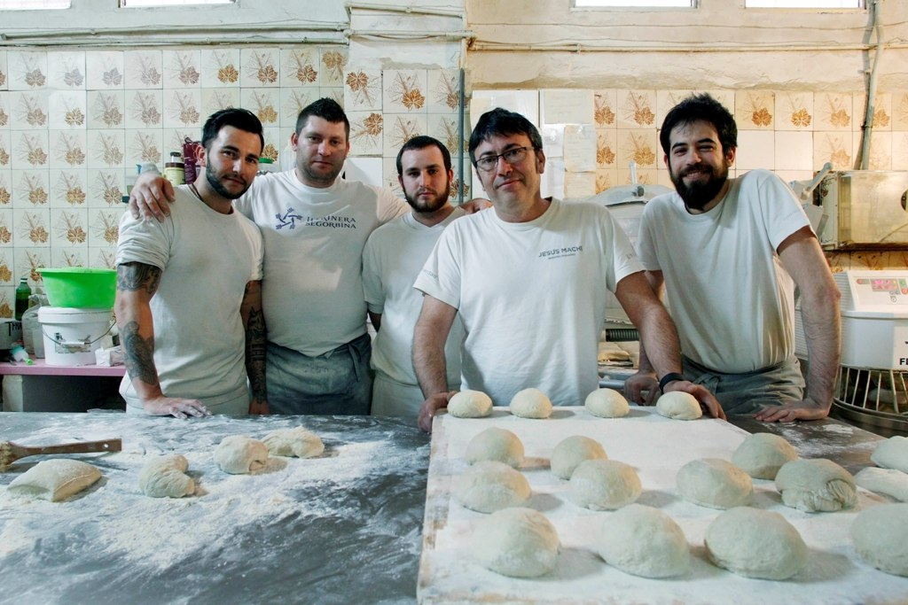
La novedad de la historia de vida
Es una técnica narrativa que consiste en la elaboración de un relato sobre una persona con la finalidad de conocer su vida.
http://blogs.lasprovincias.es/historiascondelantal/wp content/uploads/sites/18/2016/03/501628272.jpg

Slide 14
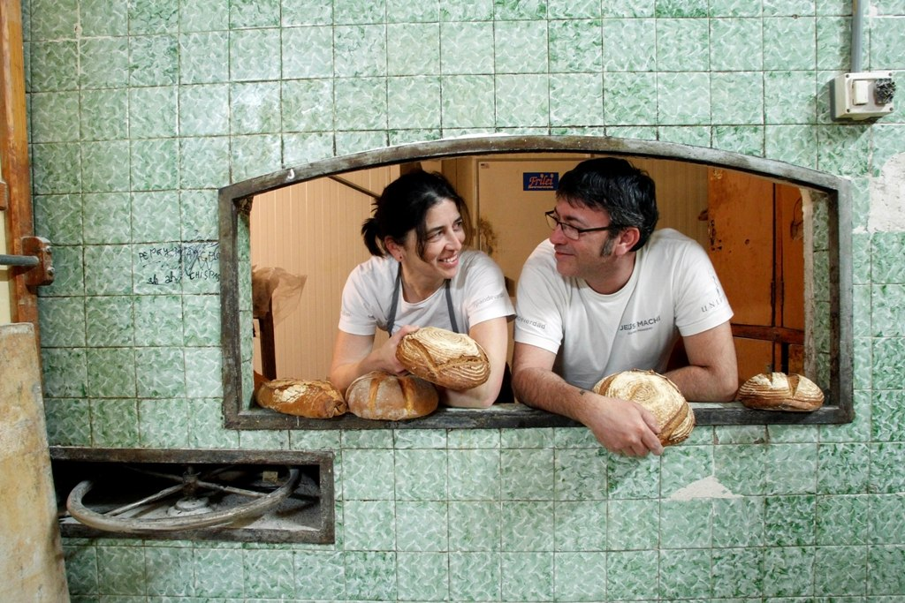
La vida de la gente como uno
«En casa sólo comíamos pan hecho por ella o por mi madre. Lo de mi abuela era todo un ritual. Se limpiaba las manos con lejía, las uñas, se ponía los manguitos blancos… Sólo me dejaba estar a mí mirando. ‘Siéntate y no te muevas’, me decía. Creo que lo mío sucedió por contagio»,
Jesús Machi, uno de los mejores panaderos de España
http://blogs.lasprovincias.es/historiascondelantal/wp content/uploads/sites/18/2016/03/501628272.jpg

Slide 15
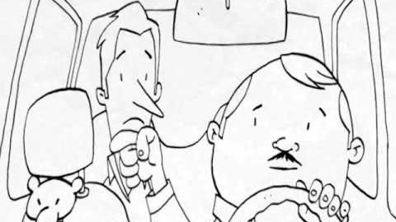
La historia de vida se centra en la confianza
Hay una sola cosa que tiene en común todo grupo humano: la confianza. Y ésta se construye y se fortalece, o se destruye.
Es la creación de un vínculo de confianza entre el investigador y la persona entrevistada.

Slide 16
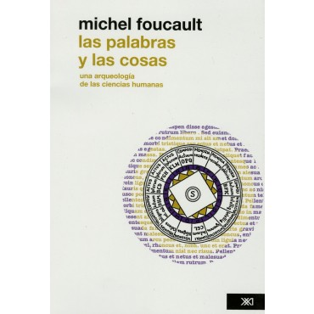
El poder de la palabra en la historia de vida
La historia de vida valoriza la importancia que tienen las palabras de las personas y su fuerza transformadora.
www.gandhi.com.mx/las-palabras-y-las-cosas-una-arqueologia-de-las-ciencias-humanas

Slide 17
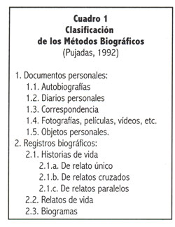
LA HISTORIA DE VIDA Y OTROS METODOS BIOGRAFICOS
http://www.index-f.com/index-enfermeria/27revista/27_articulo_25-30.php

Slide 18
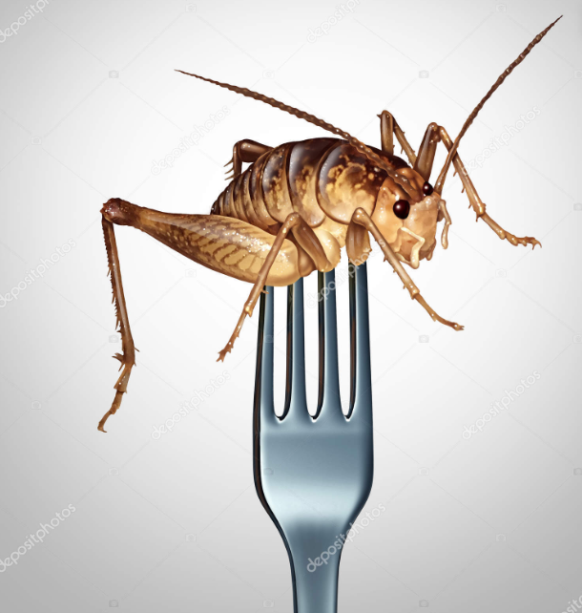
La pertinencia de la investigación cualitativa
La validez de los resultados depende en gran medida de la rigurosidad metodológica y la correcta selección de los participantes.
https://mx.depositphotos.com/160552670/stock-photo-eating-insects-symbol.html

Slide 19
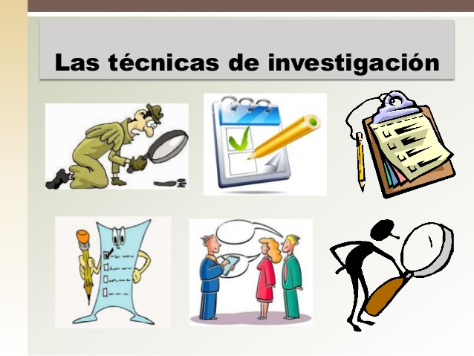
Las técnicas en la investigación cualitativa
Algunas de las técnicas utilizadas en la investigación cualitativa son la entrevista, observación y análisis de documentos.
https://www.google.com.mx/url?sa=tecnicas-de-investigacion

Slide 20
La entrevista como técnica de investigación
“Una entrevista es una conversación con un propósito, generalmente entre dos personas (pero algunas veces incluyen más) que es dirigida por uno en orden a obtener información.” (Lincoln y Guba, 1998: 268)

Slide 21
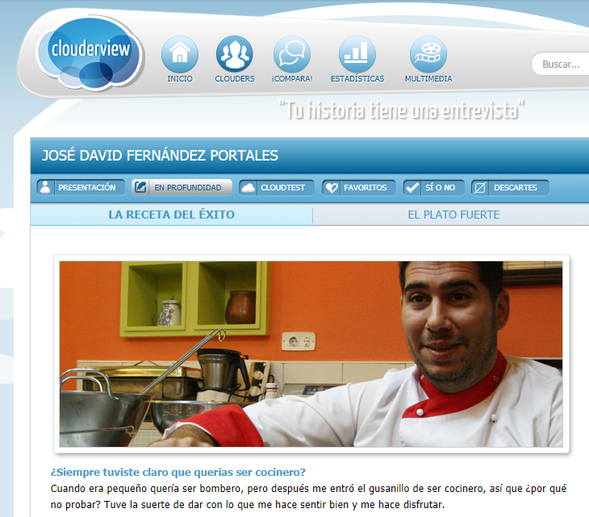
Entrevista en profundidad
“Encuentros reiterados cara a cara entre el investigador y los informantes” [Taylor y Bogdan, 1990: 101]
http://www.clouderview.com/entrevista/profundidad/33?nombre=jose-david-fernandez-portales

Slide 22
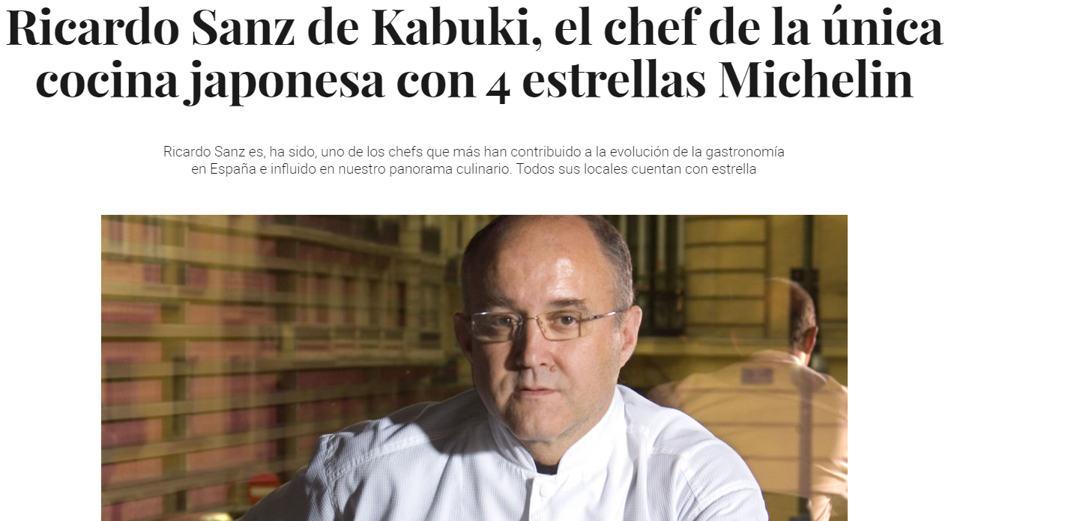
La entrevista en profundidad nos permite
Adentrarse al mundo privado y personal con la finalidad de obtener información de su vida cotidiana, con el consentimiento del entrevistado.
https://www.vanitatis.elconfidencial.com/gastronomia/2016-01-14/kabuki-de-ricardo-sanz-la-gran-cocina-japonesa-con-4-estrellas-michelin_1134975/

Slide 23
Observación
Proceso de contemplación sistemática y detenida en el desarrolla la vida social, sin intervenir para manipularla, o modificarla; tomando en cuenta el contexto en el cual se desarrolla.
La observación es una técnica de investigación cualitativa que consiste en un proceso en el cual el investigador recoge por sí mismo información relacionada con cierto problema, a través del uso de sus sentidos. En este proceso intervienen las percepciones del sujeto que observa y sus interpretaciones de lo observado.
https://es.scribd.com/doc/10040697/7-La-Observacion

Slide 24
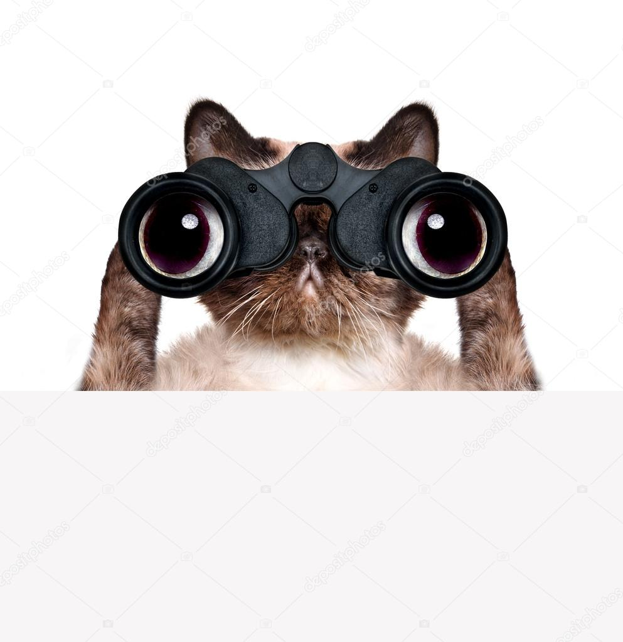
L a observación nos permite
Comprender e interpretar el contexto donde se desarrolla la investigación cualitativa.
http://st.depositphotos.com/1072614/4809/i/950/depositphotos_48097767-stock-photo-binoculars-cat-searching-looking-and.jpg

Slide 25

Interpretación de documentos
Identificar los documentos, confiables, de los documentos superficiales, es un rasgo distintivo de la investigación cualitativa.
www.roastbrief.com.mx

Slide 26

La interpretación de documentos nos permite
Tener información de primera mano para tomar decisiones acertadas.
https://www.bing.com/images/search?view=detailV2&ccid=ls29Kfsu&id=9FBD2246A2D4D8F7850C10180B6E7C4B46737972&thid=OIP.ls29Kfsu9ar5Ge4l0Gw1YQEsDh&q=camino+al+cielo+homero+simpson&simid=608042357307869999&selectedIndex=15

Slide 27

Instrumentos en la investigación cualitativa
“Las fotografías y películas también pueden emplearse para presentar e ilustrar los descubrimientos. Las imágenes pueden tomar el lugar de las palabras o por lo menos transmitir algo que las palabras no pueden.” (Taylor y Bogdan, 1990: 148)
https://www.entrevistadetrabajo.org/profesiones/chef

Slide 28
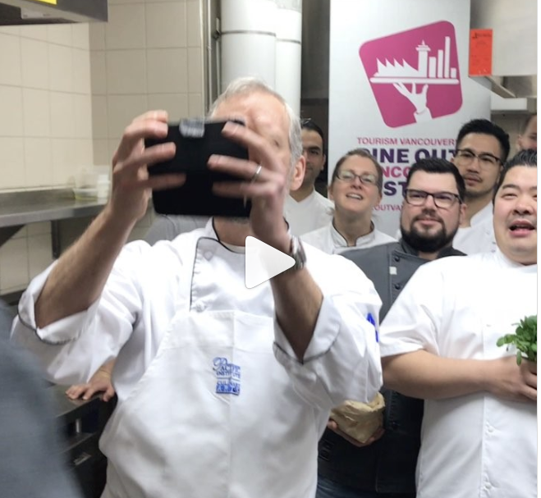
La historia de vida más allá de la entrevista
La vida de las personas como ejemplo social.
https://theguiltycode.com/entrevista-solange-muris-viajes-sin-itinerarios-y-el-idilio-con-la-cocina-canadiense/

Slide 29

La ética de la investigación cualitativa
Es la búsqueda incesante de la verdad para comprender realidades, interpretar los contextos y transformar a las personas para una vida mejor.
Es una constante en la conducta del investigador.

Slide 30
Ética en el mundo de la Gastronomía
La historia de vida al amparo de la ética.
El investigador.
El investigado.

Slide 31
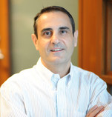
Hacia una ética transformadora a través de la historia de vida del investigador
El investigador en gastronomía
“Los atributos que debe poseer el alumno se relacionan con lo estético (valor relacionado con la belleza); con lo utilitario (valor que lo hace desear algo para utilizarlo en beneficio de la sociedad); con lo social que le permite interesarse en los demás, y con lo moral, principalmente honestidad, honradez y ética.” (Plan de Estudios de la Licenciatura en Gastronomía, 2003: 35)
www.isadeducation.es/...gastronomía.../gastronomía.../investigador-gastronómico-cult...

Slide 32
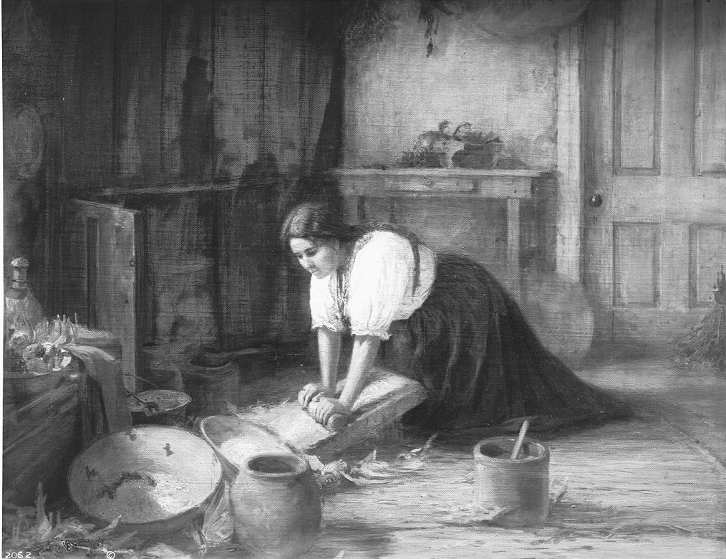
Hacia una ética transformadora a través de la historia de vida del investigado
El investigado
A través de la confianza se puede entrar en una situación ética en la relación establecida por la investigación.
elclaustro.edu.mx/.../index.../117-aportaciones-por-genero-en-la-gastronomia-mexica...

Slide 33
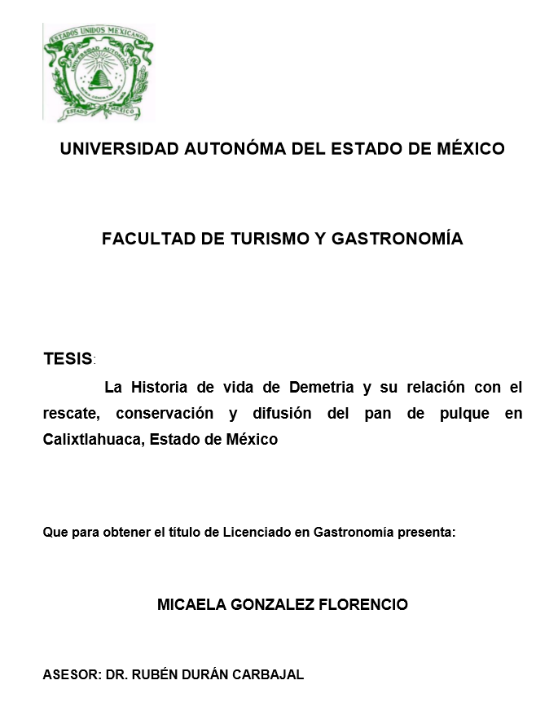
Tesis de historia de vida en la Facultad de Turismo Gastronomía

Slide 34
Bibliografía
/
elclaustro.edu.mx/.../index.../117-aportaciones-por-genero-en-la-gastronomia-mexica...
Plan de Estudios de la Licenciatura en Gastronomía (2003) Facultad de Turismo y Gastronomía, UAEM, Toluca, México.
Taylor, SJ y R. Bogdan (1990) Introducción a los métodos cualitativos de investigación. Barcelona, Paidós.
http://blogs.lasprovincias.es/historiascondelantal/wp http://st.depositphotos.com/1072614/4809/i/950/depositphotos_48097767-stock-photo-binoculars-cat-searching-looking-and.jpg
http://www.clouderview.com/entrevista/profundidad/33?nombre=jose-david-fernandez-portales
http://www.inacap.com/tportalvp/tp_modulos/tpm_noticias/tpm_imprimir.php?ncod=52850&mod=5307
http://www.index-f.com/index-enfermeria/27revista/27_articulo_25-30.php
https://diariodegastronomia.com/ferran-adria-la-cocina-convertida-en-arte/
https://es.scribd.com/doc/10040697/7-La-Observación}
https://matadornetwork.com/es/como-encontrar-la-felicidad-en-la-ciudad-de-mexico-en-32-sencillos-pasos/taquero/
https://theguiltycode.com/entrevista-solange-muris-viajes-sin-itinerarios-y-el-idilio-con-la-cocina-canadiense/

Slide 35
https://www.bing.com/images/search?view=detailV2&ccid=SUTbKhLS&id=8F1897E5C0249868A2A0CD96525F7606A84F1BEA&thid=OIP.SUTbKhLSKnJRRhEWv7VZoQEgDY&q=historia+de+vida+en+la+investigacion+gastronomica&simid=607995074022408985&selectedIndex=0&ajaxhist=0
https://www.entrevistadetrabajo.org/profesiones/chef
https://www.google.com.mx/url?sa=tecnicas-de-investigacion
https://www.vanitatis.elconfidencial.com/gastronomia/2016-01-14/kabuki-de-ricardo-sanz-la-gran-cocina-japonesa-con-4-estrellas-michelin_1134975/
https://youtu.be/iPw31_mL4Go
https://youtu.be/VW8f56uGG_U
www.gandhi.com.mx/las-palabras-y-las-cosas-una-arqueologia-de-las-ciencias-humanas
www.isadeducation.es/...gastronomía.../gastronomía.../investigador-gastronómico-cult...
www.roastbrief.com.mx

